Slide 1
ЭМОЦИОНАЛЬНАЯ ВЫРАЗИТЕЛЬНОСТЬ МУЛЬТИМОДАЛЬНОЙ ГЕНЕРАЦИИ РЕЧИ
Оксана Михайловна Акай
Санкт-Петербургский государственный университет,
доктор филологических наук, профессор кафедры иностранных языков в сфере экономики и права СПбГУ

Slide 2

Emotional Text-to-Speech
Модели способны генерировать речь с контролируемыми просодическими характеристиками, декомпозируя речевой сигнал на отдельные управляемые параметры. Их основные свойства:
могут служит инструментом анализа, предоставляя доступ к измеримым акустическим коррелятам заданных эмоциональных и стилистических регистров;
выступают как верификатор проверки гипотез, позволяя экспериментально определить, как именно изменение конкретных параметров (частоты основного тона, длительности сегментов, спектральных характеристик) влияет на воспринимаемую стилистику звучащего текста;
результатом такого анализа может стать создание визуализированных «карт» или многомерных пространств, где различные эмоционально-стилистические паттерны славянской звучащей речи будут соотнесены с объективными акустическими координатами.

Slide 3

ЗАДАЧИ ЭКСПЕРИМЕНТАЛЬНОЙ ФОНЕТИКИ И ПАРАЛИНГВИСТИКИ
динамика частоты основного тона (F0)
значения формант, связанные с тембральной окраской
микрофлуктуации периода
амплитуды основного тона
стратегии паузации и изменения длительности сегментов

Slide 4
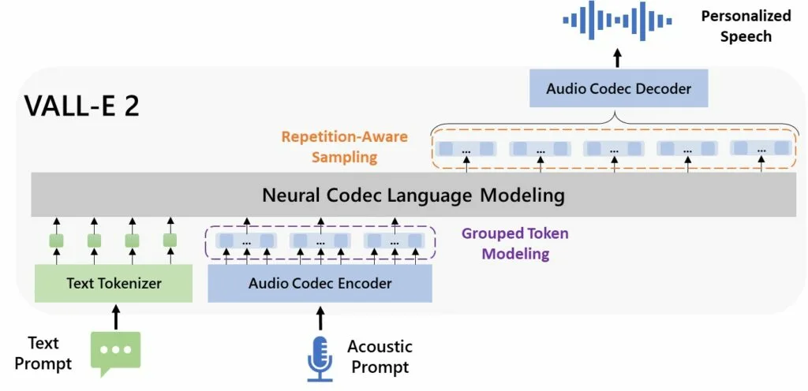
VALL-E

Slide 5
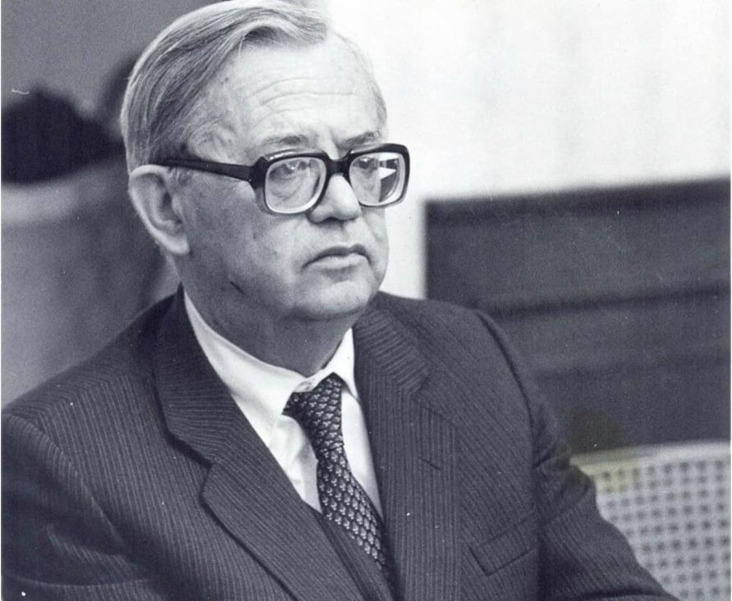
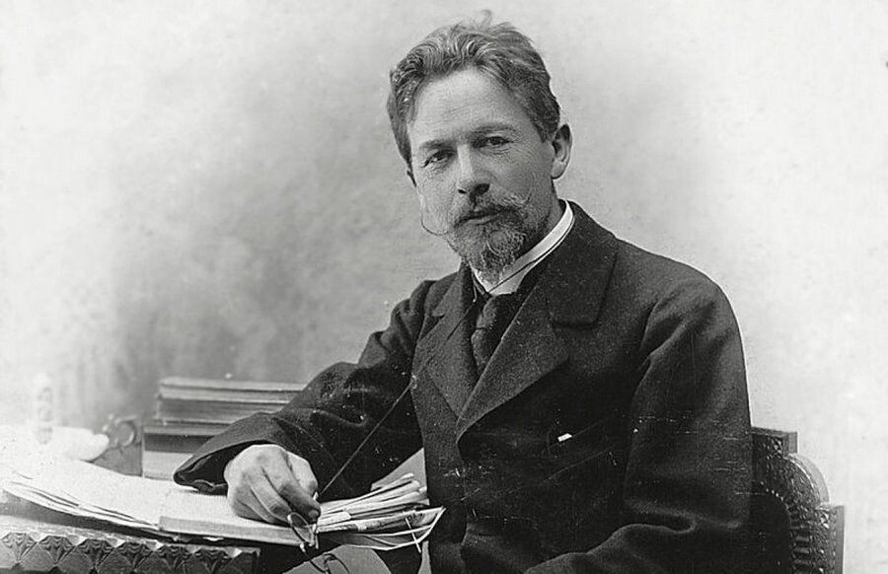
МАТЕРИАЛ АНАЛИЗА

Slide 6
Для поэзии Блаже Конески
Промт (текстовый дескриптор + указание регистра):
Text: „Судбинско нешто се плело за века од двете нишки, два созвучни збора, едната буди темница што штрека, другата буди вкрвавена зора.“ Style prompt: „торжественно, патетично, замедленный темп, широкий диапазон F0, восходящий контур в конце каждой строки, низкая спектральная центроида (тёмный тембр)“ Speaker prompt: 3 sec reference audio — female, Macedonian literary reading, neutral intonation Language: Macedonian Emotion / register: solemn
Для прозы Чехова
Промт (текстовый дескриптор + указание регистра):
Text: „Ей казалось, что она уже тысячу лет живёт на этом свете и что её жизнь тянется бесконечно, как осенняя ночь.“ Style prompt: „грустно, внутренний монолог, низкое среднее F0, монотонный участок с медленным падением в конце фразы, длинные паузы на месте запятых, слабая динамика“ Speaker prompt: male, Russian, neutral prose reference (3 sec) Language: Russian Emotion: sad / melancholic

Slide 7
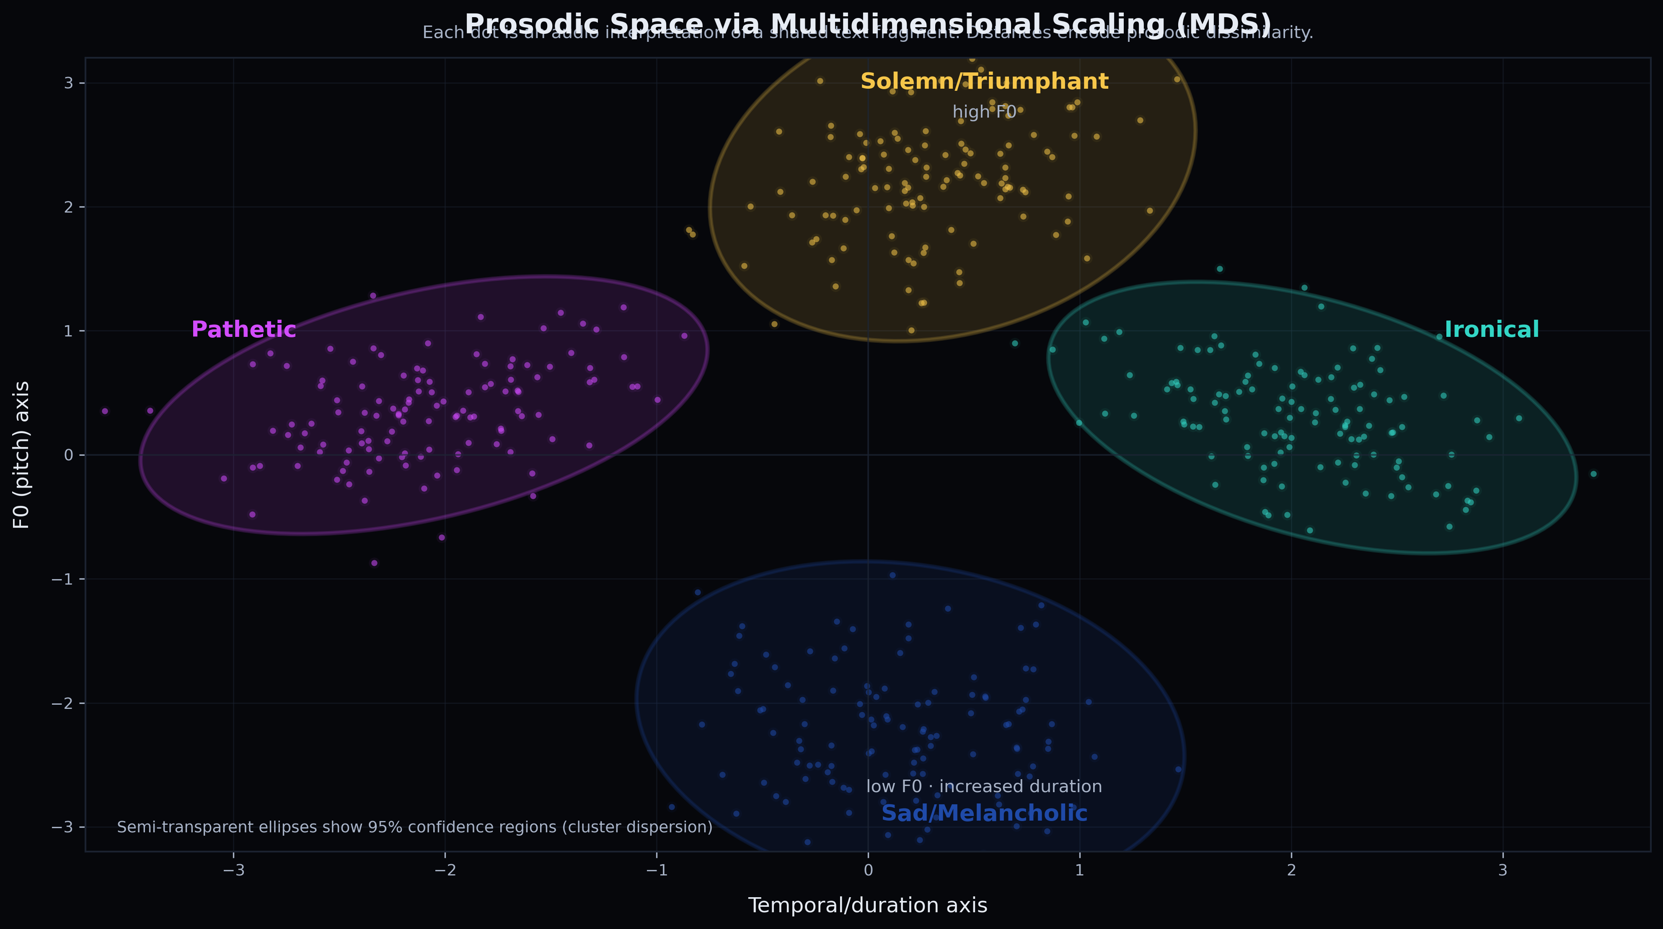

Slide 8
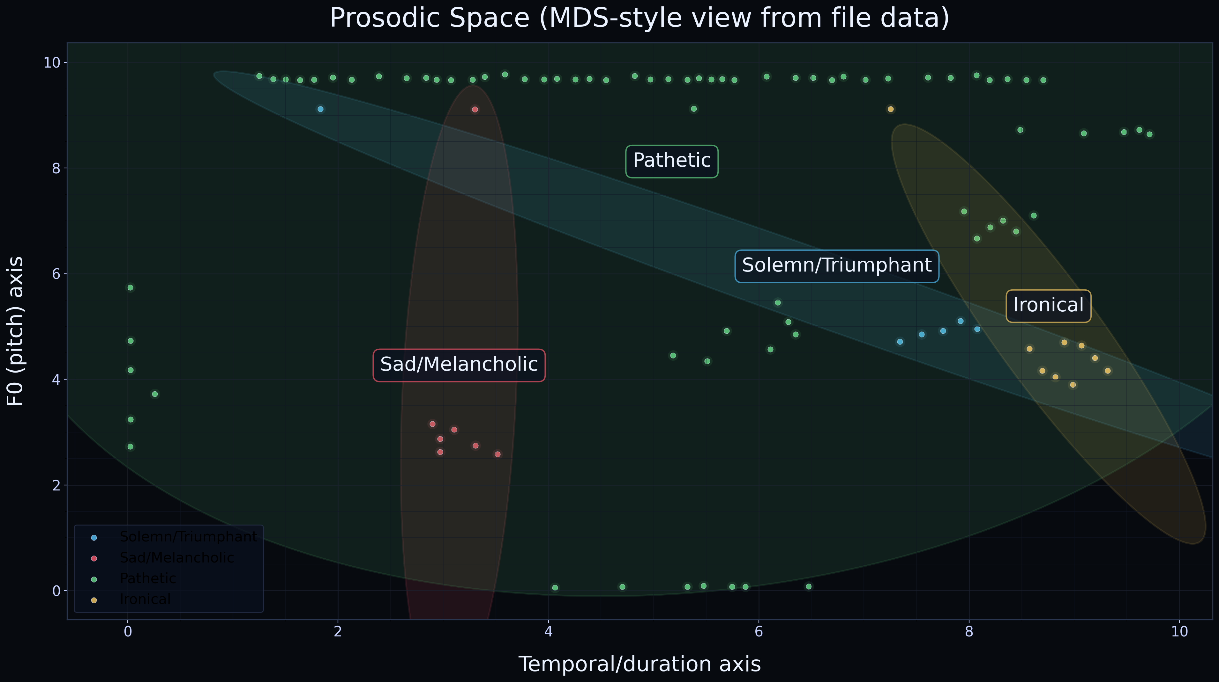

Slide 9
СПАСИБО ЗА ВНИМАНИЕ

